Slide 1

SIKAP SOPAN SANTUN
DALAM KEHIDUPAN
T U J U A N
Dapat memahami nilai-nilai dan cara bertingkah laku sosial dalam kehidupan diluar kelompok sebaya

Slide 2
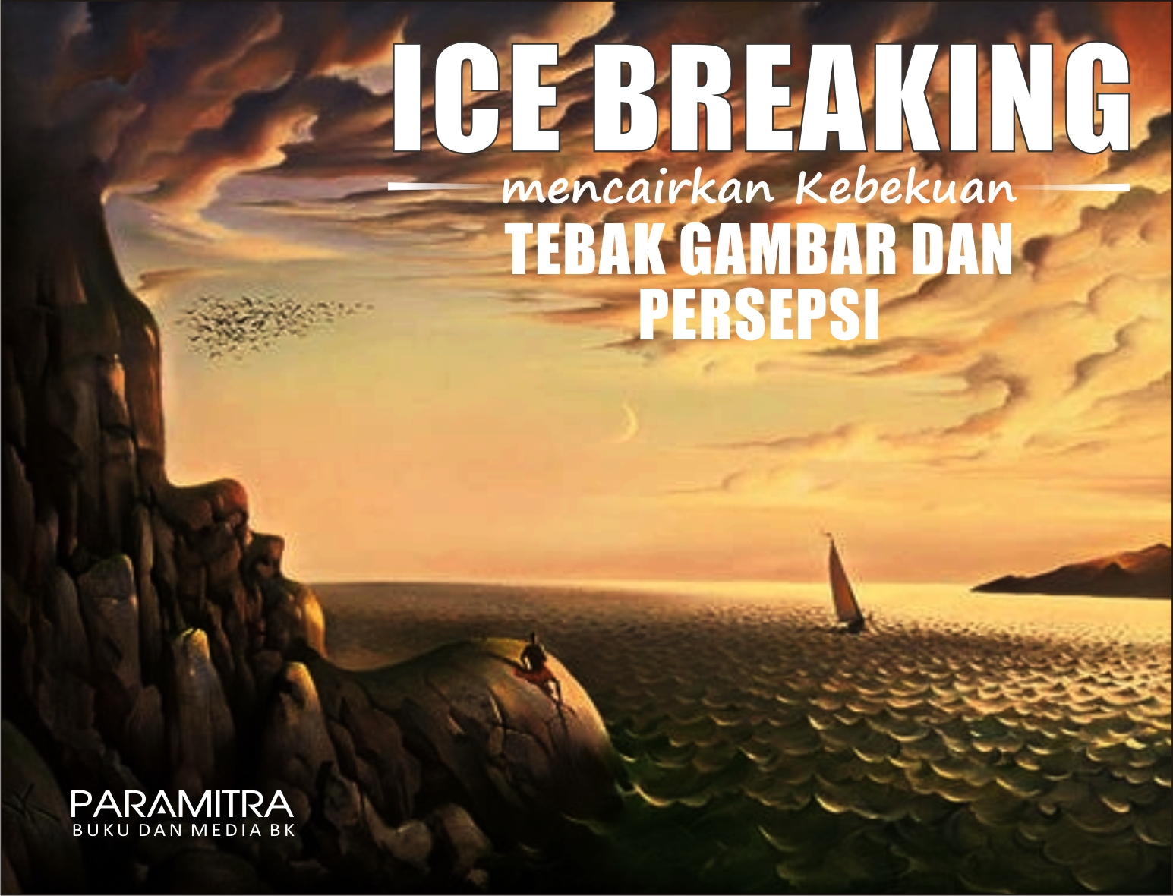

Slide 3
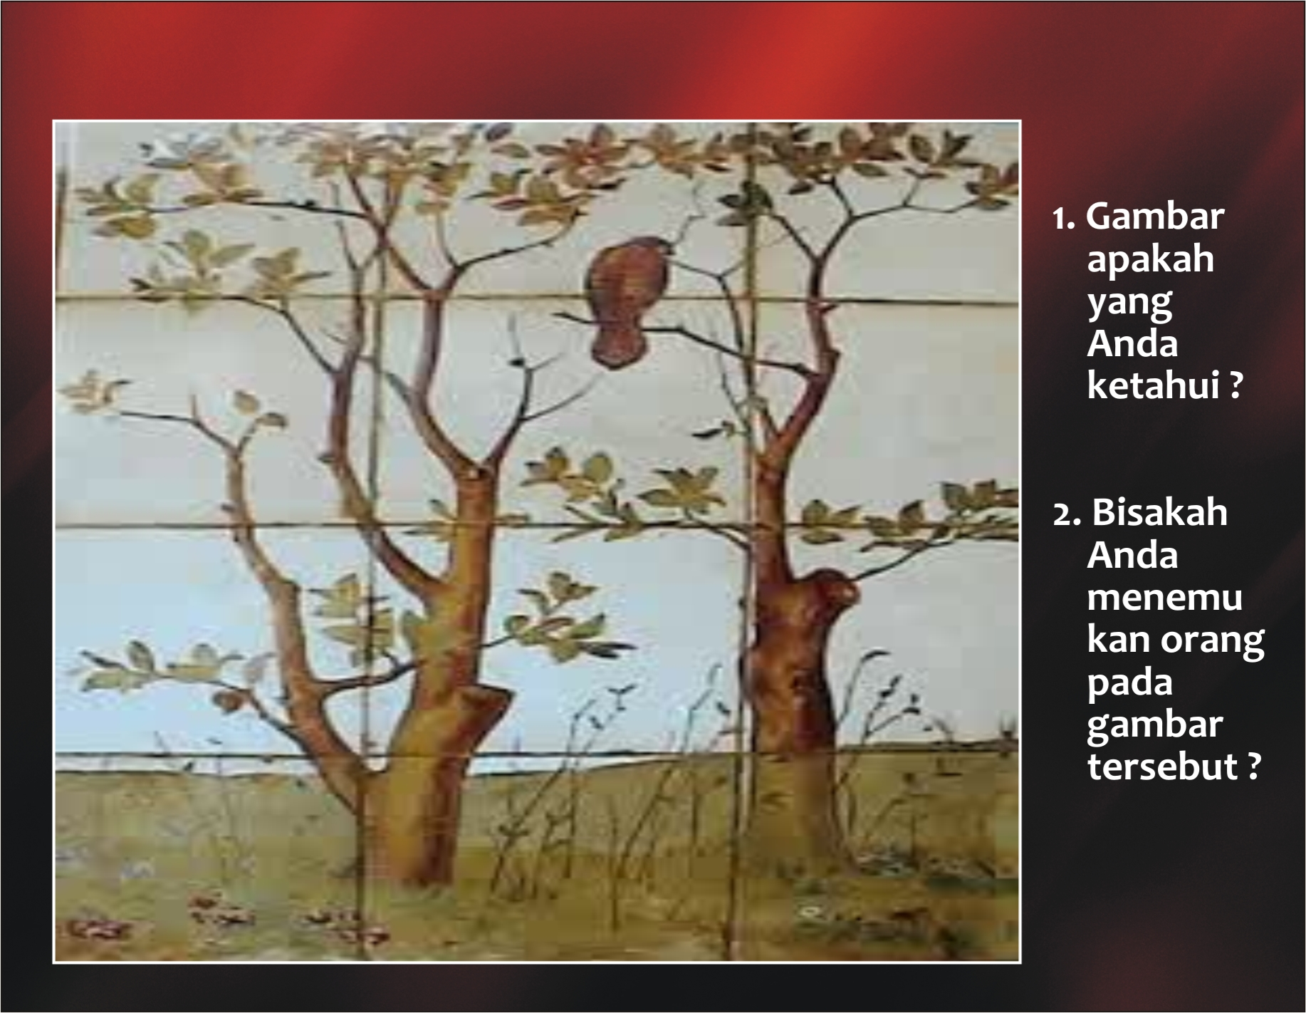

Slide 4
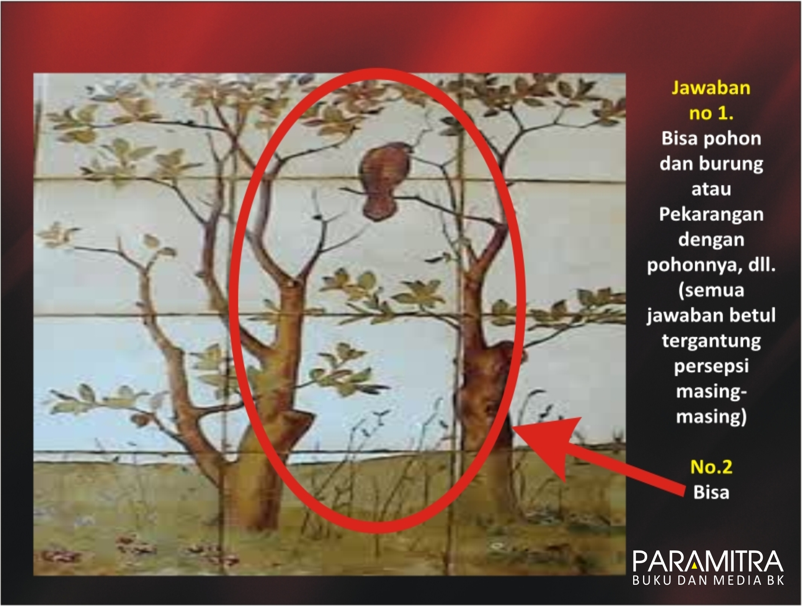

Slide 5
APERSEPSI
Pepatah dalam bahasa Jawa mengungkapkan bahwa, ”ajining dhiri gumantung ana ing lathi, ajining sarira gumantuing ana ing busana”. Pepatah itu artinya kurang lebih, harga diri manusia itu tergantung dari cara berbicara serta santunnya kata dan perbuatan, sedangkan nilai raga manusia tergantung dari cara berpakaiannya. Pepatah ini memberikan rambu-rambu kepada kita bahwa nilaii luhur dari seorang manusia itu terletak dari bagaimana manusia membawa diri.

Slide 6
Pentingnya Perilaku Sopan Santun
manusia akan dikatakan sebagai orang yang tahu adat, tau dalam ungkapan bahasa jawa disebut” wong sing ngerti unggah-ungguh lan tata krama’
tembang macapat Dhandhang Gula berikut ini :
Werdiningkang wasita jinarwi,
Wruh ing hukum iku watek ira,
Adoh marang kanisthane,
Pemicara punika,
Weh resep ingkang miyarsi,
Tata krama punika,
Kagunan ing kanarya,
Ngupa boga denen kelakuan becik,
Weh rahayuning raga.

Slide 7
Secara bebas di dalam tembang macapat dhandhang Gula tadi terkandung unsur-unsur sikap dan perilaku baik sebagi tuntunan dan perilaku sopan santun ialah :
  Bahwa jika mengetahui dan melaksanakan peraturan-peraturan hukum dengan bersungguh-sungguh, kita aka terhindar dari kenistaan dan kehinaan.
  Apabila bercakap-cakap maka berbicaralah dengan sopan , sebab yang demikian akan disenangi oleh lawan bicara kita dan yang yang mendengarkannya.
  Bersikap dan berperilakulah yang sesuai dengan tuntunan tatkrama dan sopan santun akan menjauhkan dari gunjingan orang.
  Apabila kita memiliki pengetahuan dan ketrampilan yang baik maka dapat dipergunakan untuk mencari nafkah, sehingga akan tecukupi kebutuhan hidup kita.
  Sedangkan sikap dan perilaku yang baik itu dapat menyelamatkan manusia dalam hidupnya.

Slide 8
Belajar untuk Berperilaku Sopan dan Santun
Berikut ini beberapa hal yang dapat dilakukan untuk memulai belajar dan berperilaku sopan santun itu.
Senyum, sapa, salam dan sopan serta santun
Iman dan Taqwa
Patuh terhadap orang tua
Hormat kepada guru
Menghoramati saudara tua
Menghoramti para pemimpin
Menghormati sesama
Menghargai kedudukan setiap insan
Memenfaatkan alam secara wajar
Cinta tanah air

